Slide 1
Python基础

Slide 2
随着人工智能、大数据、云计算、区块链等新技术的发展，计算机在社会生活中的应用日渐广泛和深入。
为了更高效地使用计算机，我们需要了解计算机是如何解决问题的，这也是本课程的主要目的。

Slide 3
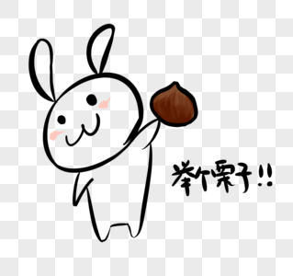
鸡兔同笼是中国古代的数学名题之一。 大约在1500年前，《孙子算经》中就记载了这个有趣的问题。书中是这样叙述的：
今有雉兔同笼，上有三十五头，下有九十四足，问雉兔各几何？

Slide 4
今有雉兔同笼，上有三十五头，下有九十四足，问雉兔各几何？
x+y=35
2x+4y=94

Slide 5
算 法
.如果想要让计算机为你解决问题，首先需要明确解决问题的步骤，然后用编程语言写成程序让计算机执行
.计算机解决问题的步骤就是算法

Slide 6
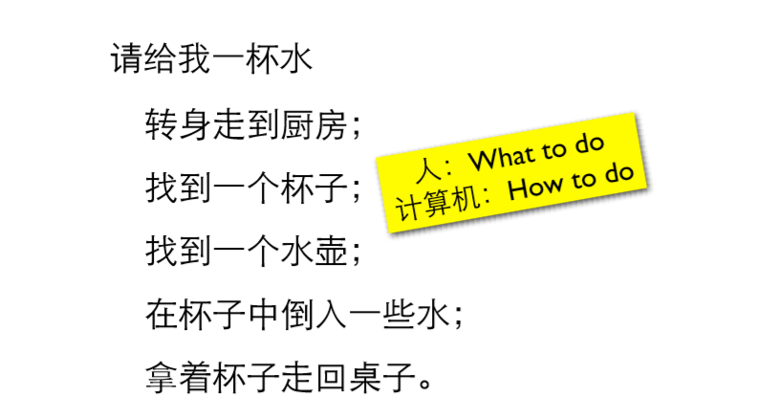

Slide 7
编程语言
为什么选择Python ？
最新的排名在：
http://www.tiobe.com/tiobe-index/
http://www.tiobe.com/tiobe-index

Slide 8
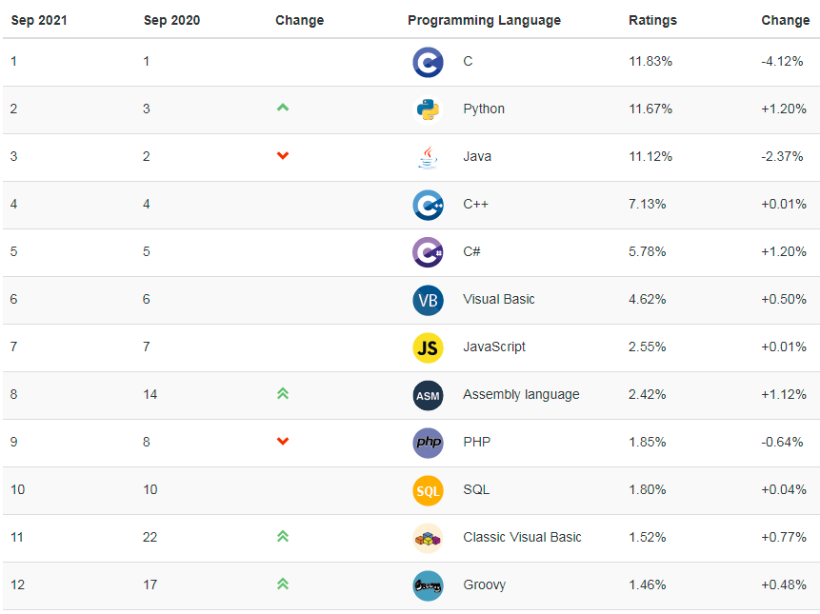

Slide 9
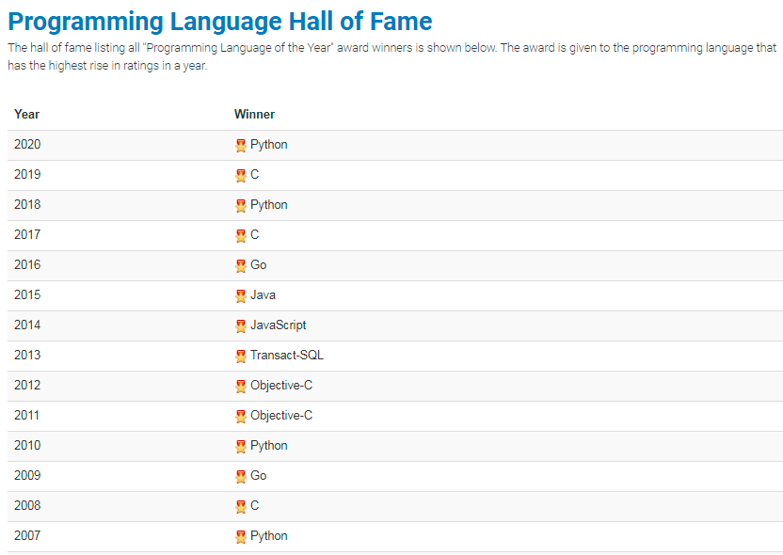

Slide 10
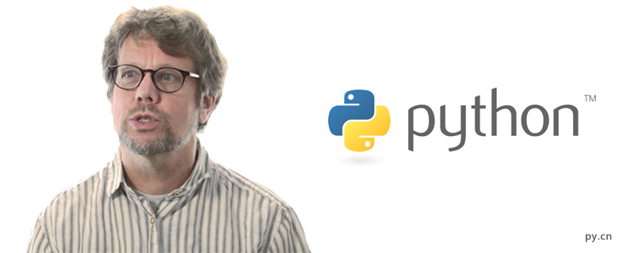
Guido van Rossum
吉多·范罗苏姆
1989年圣诞节期间，吉多·范罗苏姆为了打发时间，决定开发一个新的脚本解释程序。因为他是BBC电视剧Monty Python‘s Flying Circus的爱好者，所以选择Python作为语言的名字。
Python 1.0于1991年发布
Python 2.0于2000年发布
Python 3.0于2008年发布
最新版本Python3.10 (2021.10)

Slide 11
Python的设计哲学是：
优雅、明确、简单

Slide 12
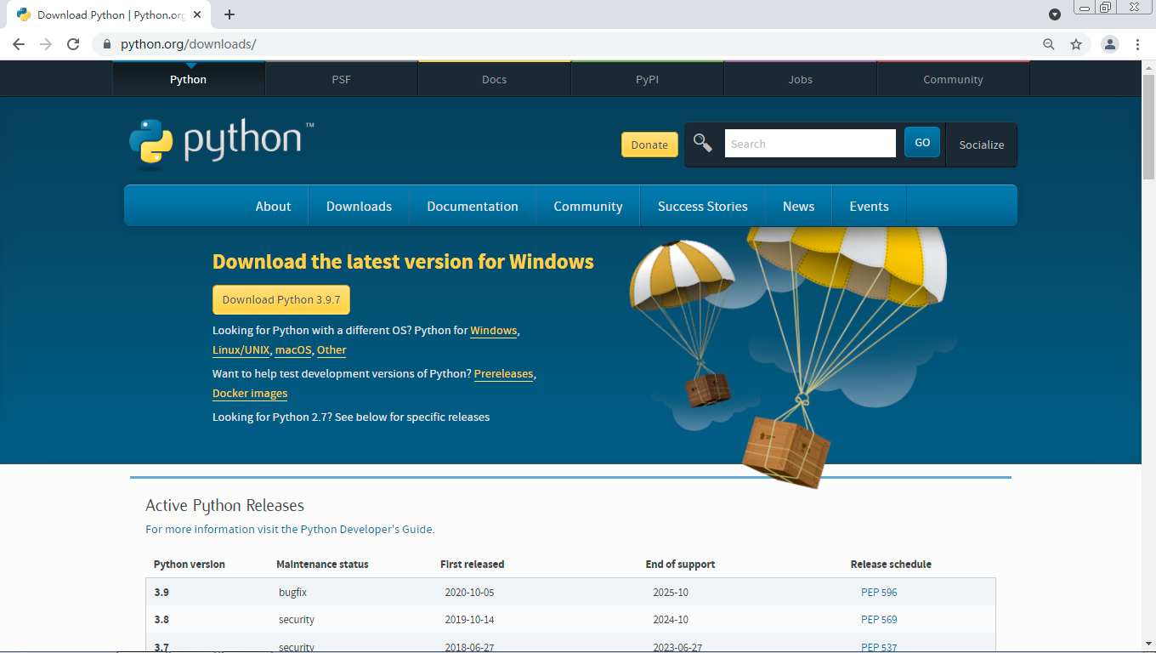
开发环境
https://www.python.org/downloads/
本课程使用
Python 2.7

Slide 13
学习方法
程序设计是实践性很强的学科，只是看书、听课是无法学会的，一定要自己动手写程序！！！
模仿
修改
自主

Slide 14
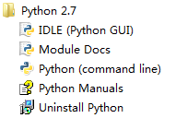
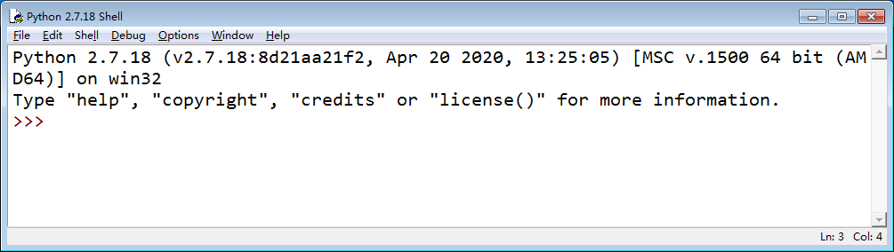
编写运行程序
①使用Python自带的IDLE工具，进入交互式编程环境

Slide 15
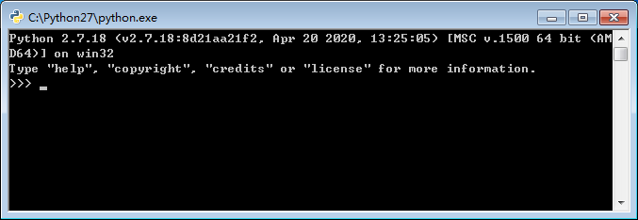
②命令行交互式编程环境

Slide 16
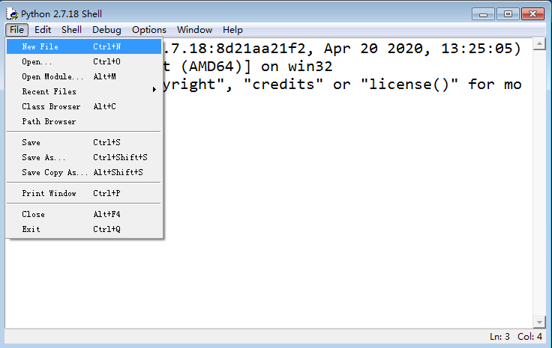
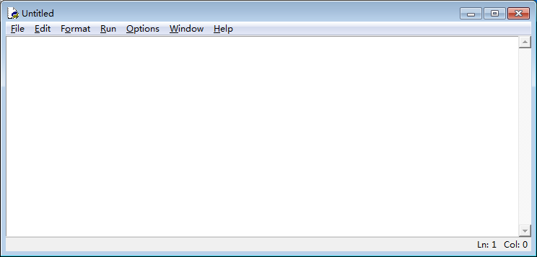
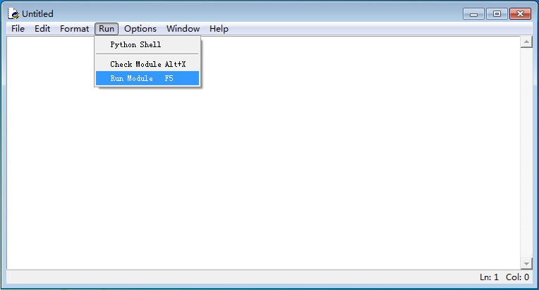
③编写源文件运行

Slide 17
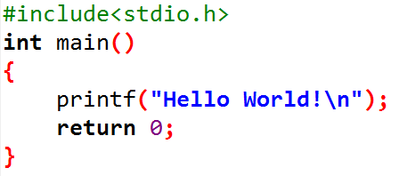
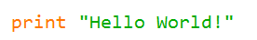
程序示例
输出字符串
Python程序
C程序

Slide 18

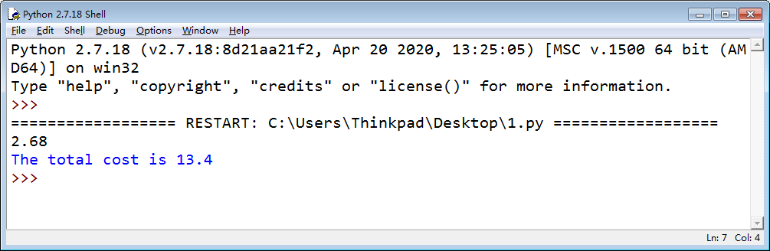
总费用
运行

Slide 19
Python程序书写规则
使用换行符分隔，一般情况下，一行一条语句。
从第一列开始写，前面不能有任何空格，否则会产生语法错误。
Python程序中所有的语法符号，都必须在英文半角状态下输入，字符串中的符号除外。
严格区分大小写。
代码的缩进非常重要，后面会介绍。

Slide 20
输入函数
变量
输出语句

Slide 21
变 量
变量是内存中保存数据的地方。每个变量都拥有独一无二的名字，通过变量的名字就能找到变量中的数据。
变量名字是一种标识符。

Slide 22
标识符命名规则
在Python中，所有标识符由英文字母、数字和下划线(_)组成，但不能以数字开头。
标识符中不能包含空格、@、% 以及 $ 等特殊字符。
标识符中的字母严格区分大小写。
标识符不能和 Python中的保留字相同。保留字是指一些已经被赋予特定意义的单词，如“and”、“if”等。

Slide 23
数据输入输出
输入函数 input( )
输出语句print

Slide 24
输入函数input( )
input函数用于接收用户输入的数据。语句格式：
变量 = input ( "提示字符串" )
"提示字符串" 可以省略。

Slide 25


有提示的输入
没有提示的输入

Slide 26



一行输入一个数
一行输入多个数，数字之间用逗号分隔

Slide 27
输出语句print
print 语句用于在屏幕上输出文本，输出结束后会自动换行。
输出字符串，字符串用单引号或双引号括起来

Slide 28



此处有空格
①
②
输出变量
同时输出字符串和变量，中间用逗号隔开
①输出多个变量时，变量之间用逗号隔开
②输出结果的数据之间以空格分隔

Slide 29
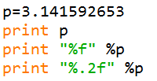

输出小数
可以指定小数位数

Slide 30

Python 2
Python 3

Slide 31
作业服务器
http://10.140.103.116
用户名：学号
密 码：2021p4

